Slide 1
Aula 4 projetos e perspectivas

Slide 2
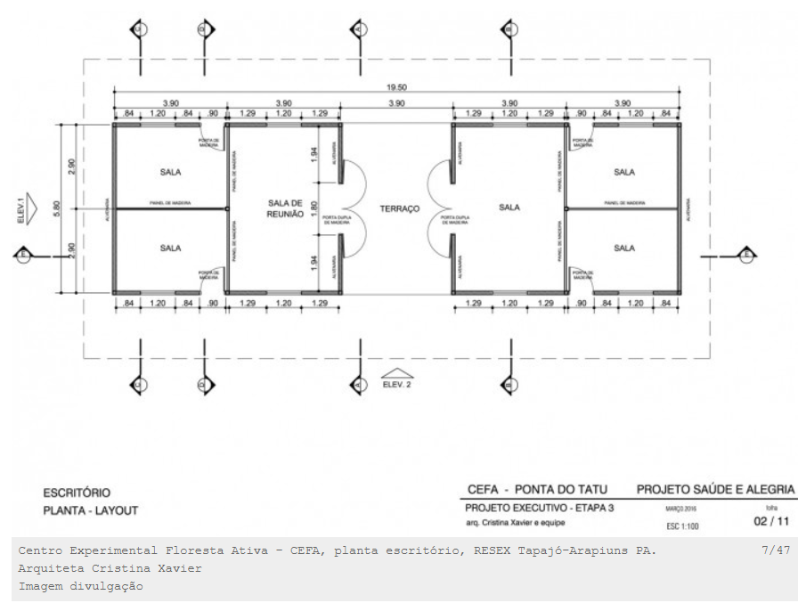
Planta projeto executivo
Notes:
https://wvyw.vitruvius.com.br/revistas/read/projetos/18.207/6918

Slide 3
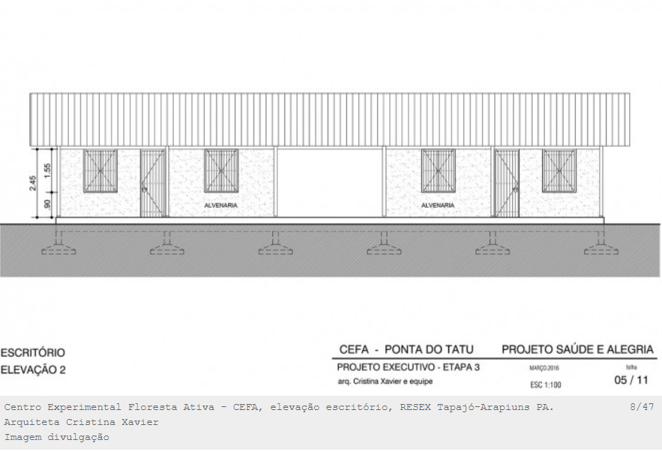
Vista longitudinal - Executivo

Slide 4
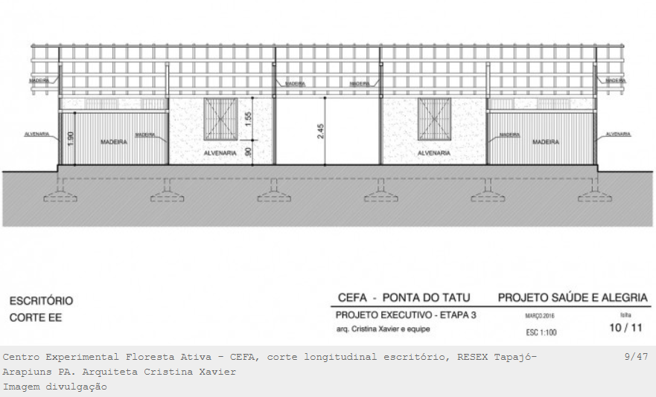
Corte longitudinal - Executivo

Slide 5
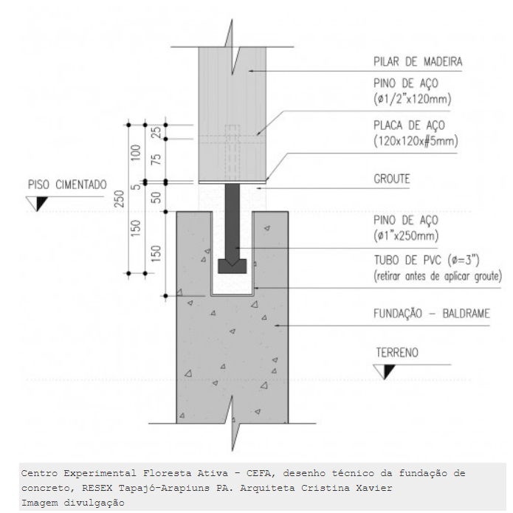
Detalhe construtivo de fundação de concreto

Slide 6
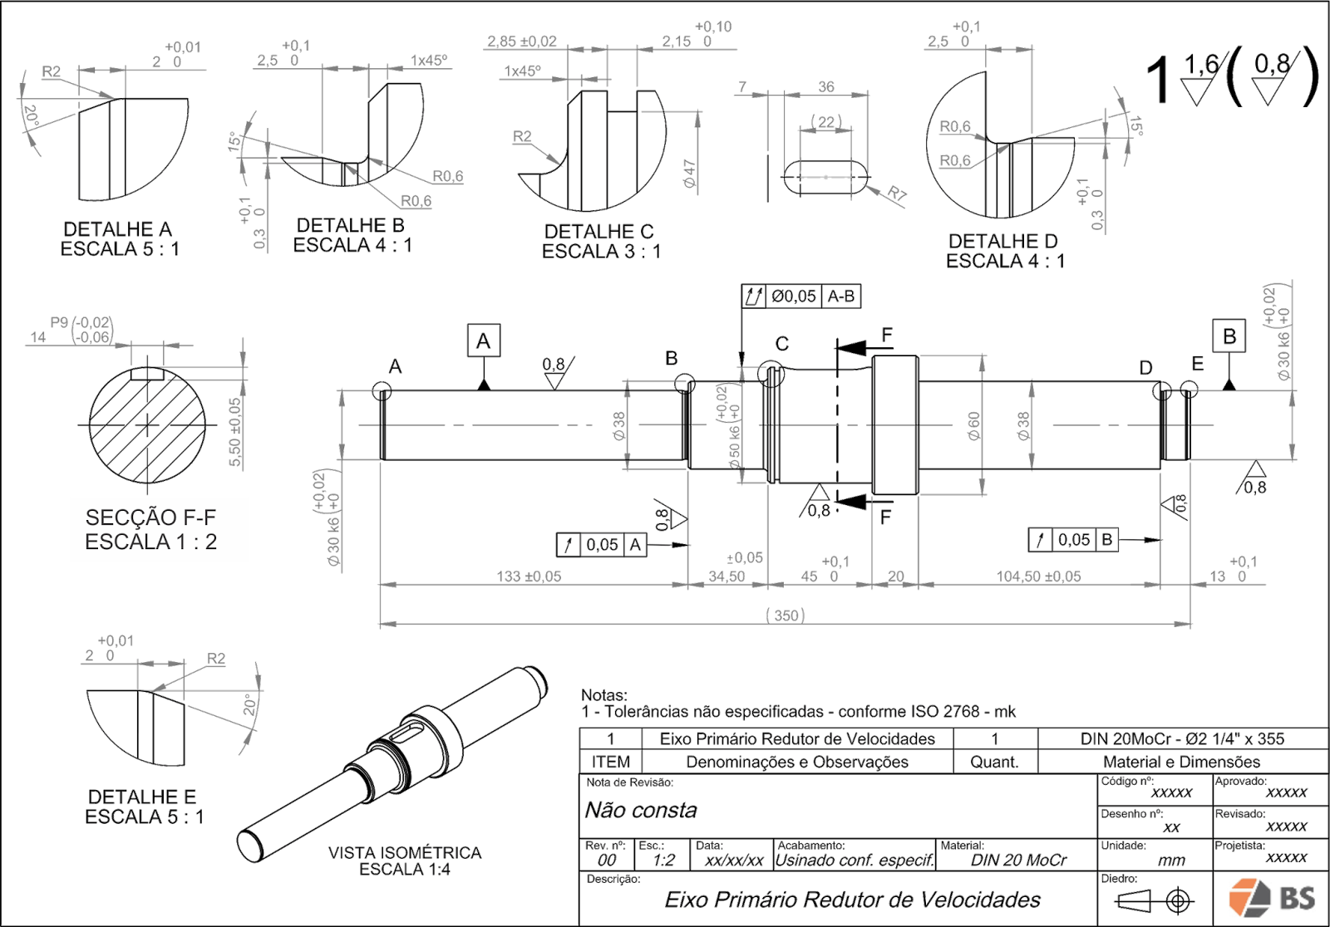
Detalhe construtivo de peça automobilística

Slide 7
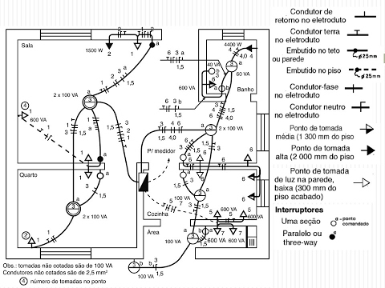
Planta de projeto de instalação elétrica
Notes:
https://wvyw.vitruvius.com.br/revistas/read/projetos/18.207/6918

Slide 8
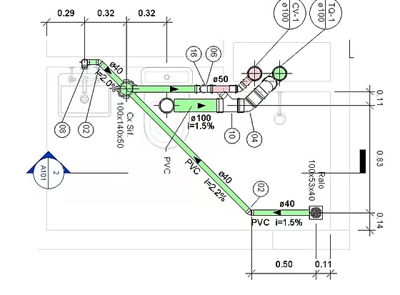
Planta de esgotamento sanitário
Notes:
https://wvyw.vitruvius.com.br/revistas/read/projetos/18.207/6918

Slide 9
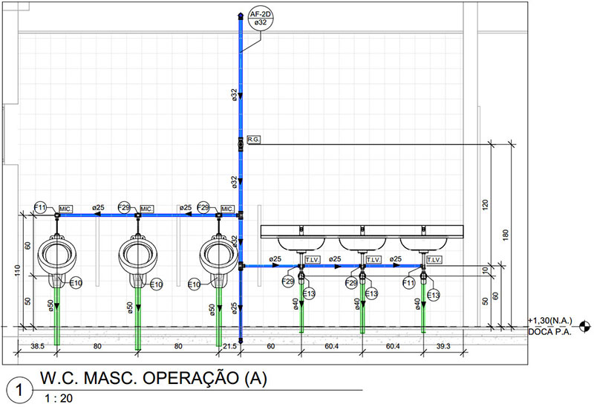
Corte de instalações hidrossanitárias
Notes:
https://wvyw.vitruvius.com.br/revistas/read/projetos/18.207/6918

Slide 10
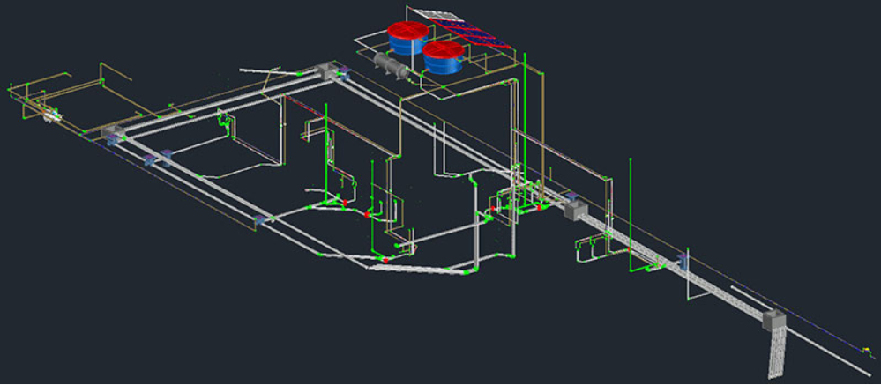
Perspectiva isométrica de projeto de instalações hidrossanitárias
Notes:
https://wvyw.vitruvius.com.br/revistas/read/projetos/18.207/6918

Slide 11
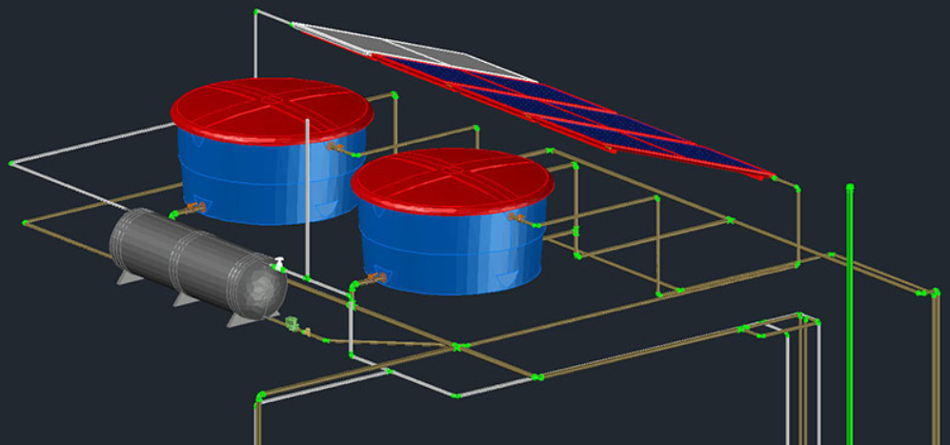
Perspectiva isométrica de projeto de instalações hidrossanitárias
Notes:
https://wvyw.vitruvius.com.br/revistas/read/projetos/18.207/6918

Slide 12
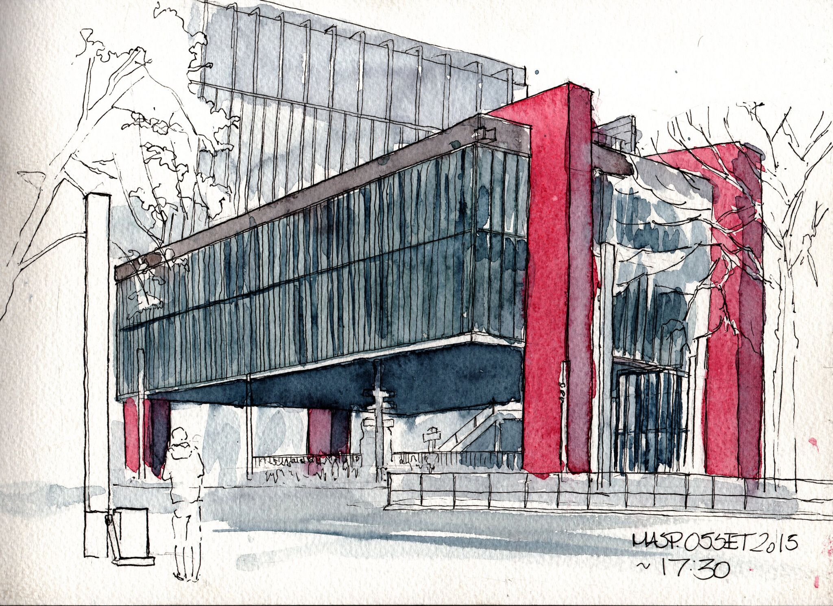
Notes:
https://www.flickr.com/photos/79541039@N02/21031047849/

Slide 13
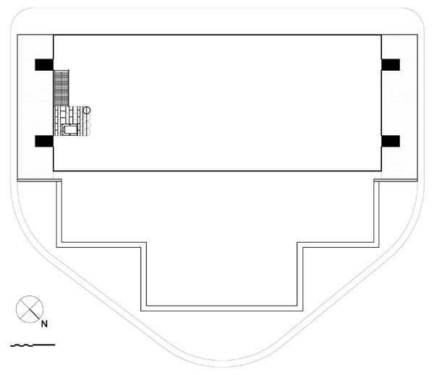

Slide 14
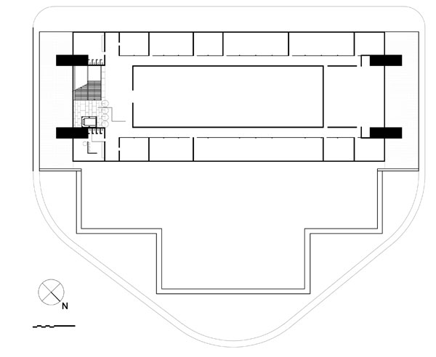

Slide 15
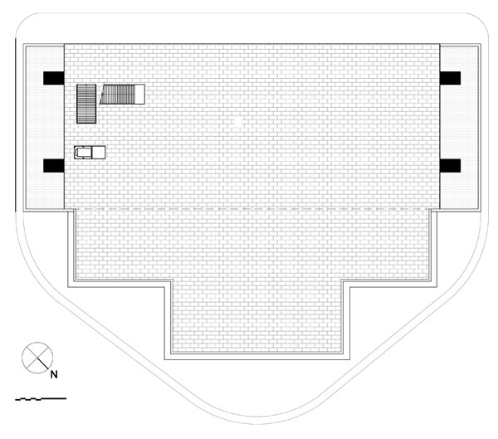

Slide 16
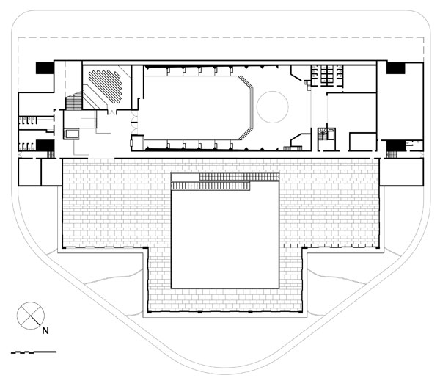

Slide 17
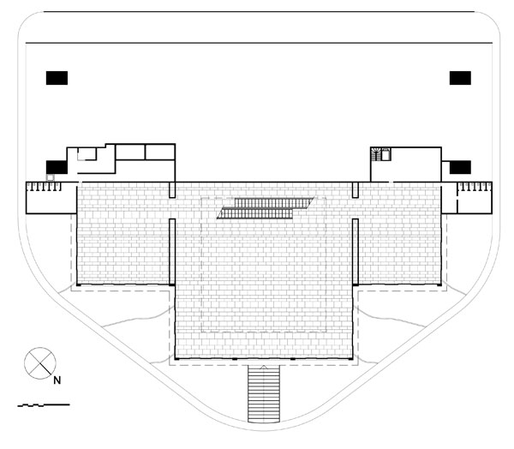

Slide 18
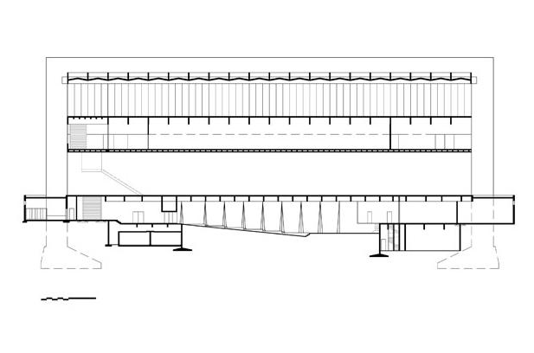
Corte Longitudinal - MASP

Slide 19
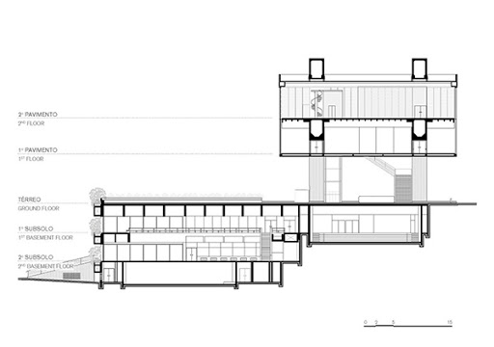
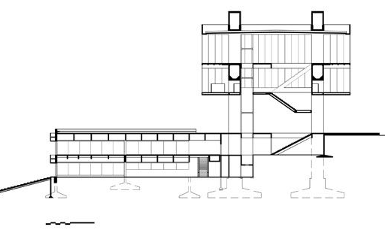
Corte Transversal - MASP
Notes:
http://www.arquiteturabrutalista.com.br/fichas-tecnicas/DW%201961-56/1961-56-fichatecnica.htm - fontes

Slide 20
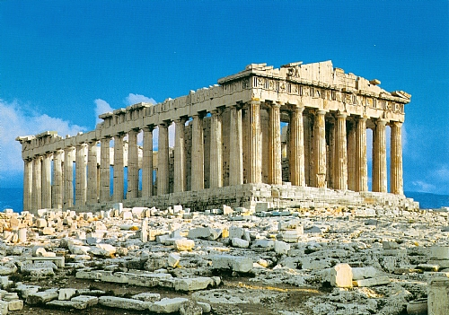

Slide 21
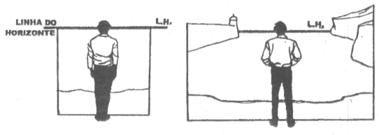
Perspicere – ver através
1º Fundamento da perspectiva:
Linha do horizonte (LH)
É uma linha imaginária que está SEMPRE na altura do nível dos olhos do OBSERVADOR.

Slide 22
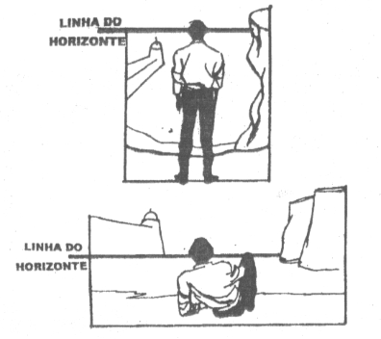

Slide 23
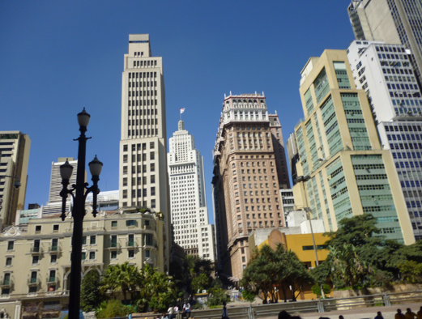
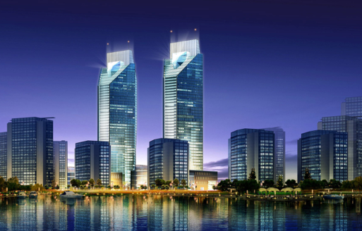
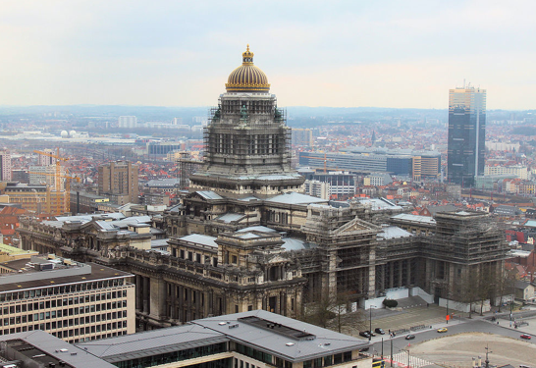

Slide 24
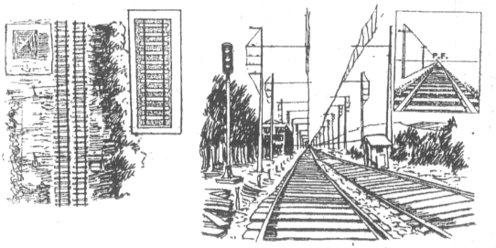
2º Fundamento da perspectiva: ponto de fuga
A medida que os objetos se distanciam do observador, eles parecem menores. Quando as inhas paralelas se afastam do olhar, a distância entre elas diminui progressivamente, até que se encontram em um ponto.
vista superior (linhas paralelas)
Perspectiva ( as linhas convergem para o ponto de fuga)

Slide 25
2º Fundamento da perspectiva:
Ponto de Fuga (PF): Crie a LH no seu nível visual. O PF estárá nela contido.

Slide 26
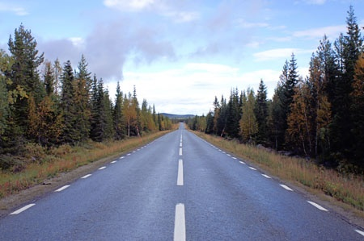
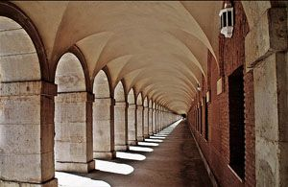

Slide 27
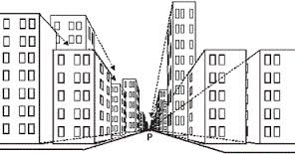
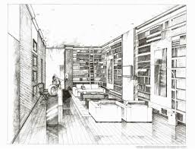
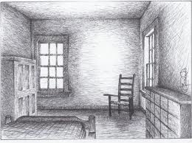
Perspectiva com 1 ponto de fuga
Exercício1: observar o corredor da Unip. desenho dos 5 cubos com 1 PF .
Exercício 2: Desenho da sala de aula a partir da sua mesa

Slide 28
1- Paralela com 1 único PF
2- oblíqua com 2 PF
3- Aérea com 3 PF

Slide 29
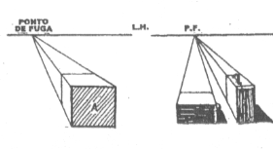
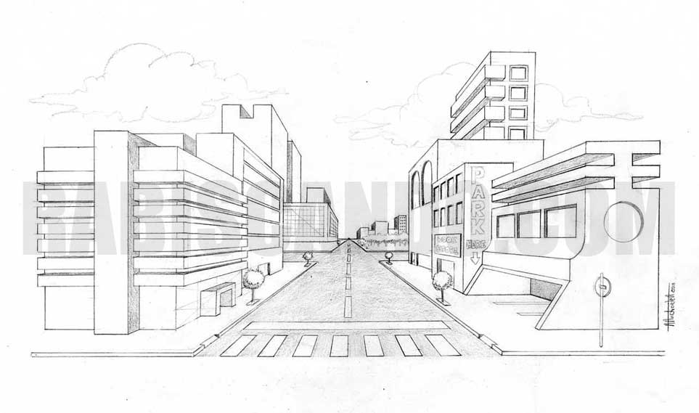
Perspectiva Paralela - 1 único PF
Uma das FACES é sempre paralela ao observador.
A profundidade é pouco acentuada.
Desenho menos dinâmico

Slide 30
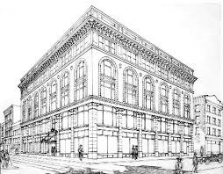
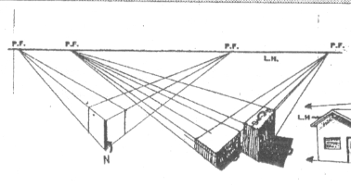
Perspectiva Oblíqua – 2 PF
Não se vê uma face totalmente de frente.
A profundidade é natural.
Desenho dinâmico: é a técnica mais utilizada.

Slide 31
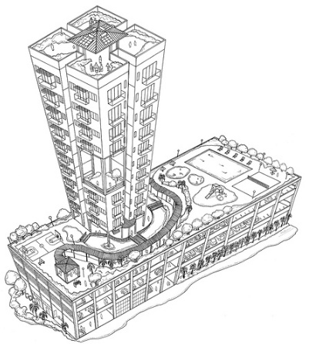
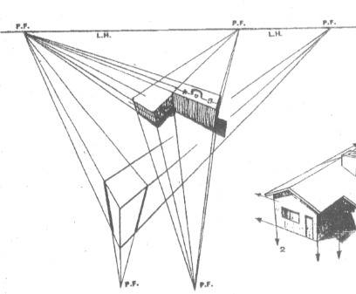
Perspectiva aérea – 3 PF
Altura acentuada: quanto mais distante o terceiro PF, maior ideia de altura
Linhas verticais convergem para o terceiro ponto

Slide 32
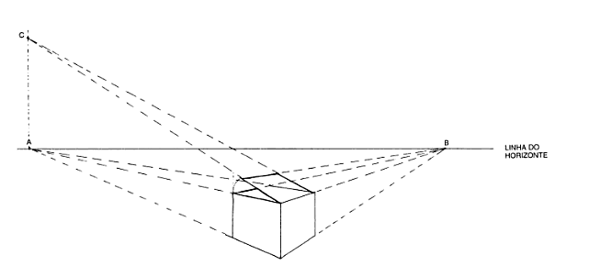

Slide 33
Exercício1: desenho dos 3 cubos com 2 PF .

Slide 35
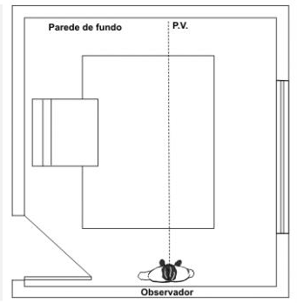

Slide 36
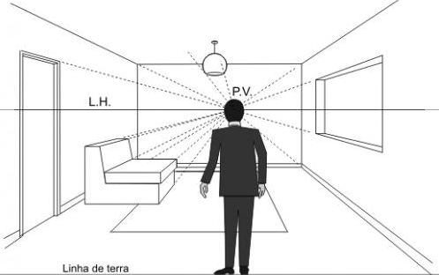

Slide 37
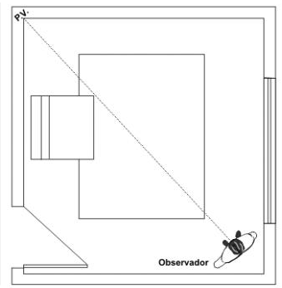

Slide 38
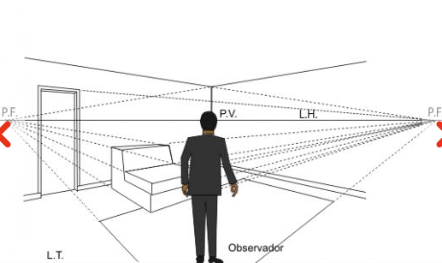

Slide 39
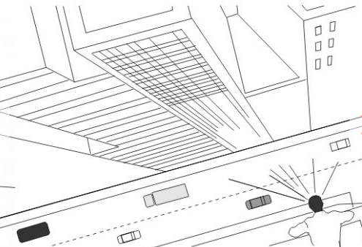

Slide 40
Cézanne: todo corpo pode ser reduzido à forma elementar de um sólido geométrico, a uma derivada dessas formas ou à associação dessas.

Slide 41
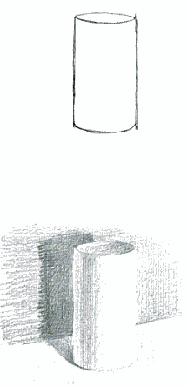
A luz emitida de qualquer origem viaja em ondas de partículas. Quando olhamos para um objeto
o que vemos é na realidade, a luz refletida, do objeto para os nossos olhos.
Preto – é ausência de luz – sob a luz, não vemos o preto, o que vemos é uma área muito escura de sombra.

Slide 42
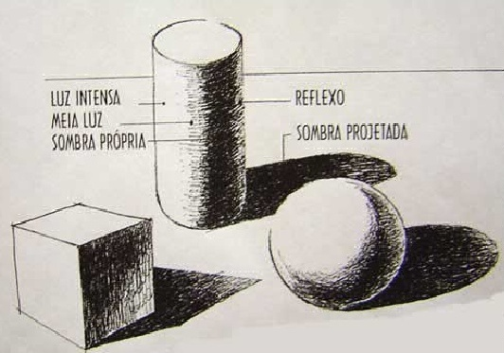

Slide 43
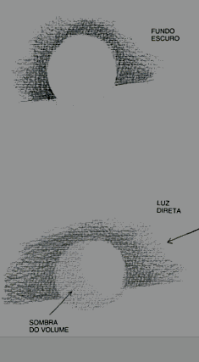
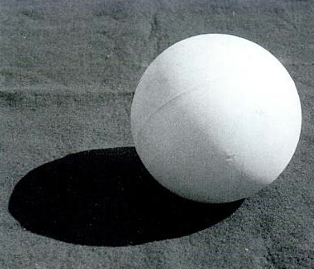

Slide 44
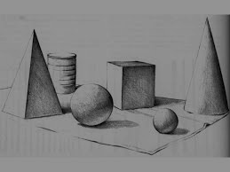

Slide 45
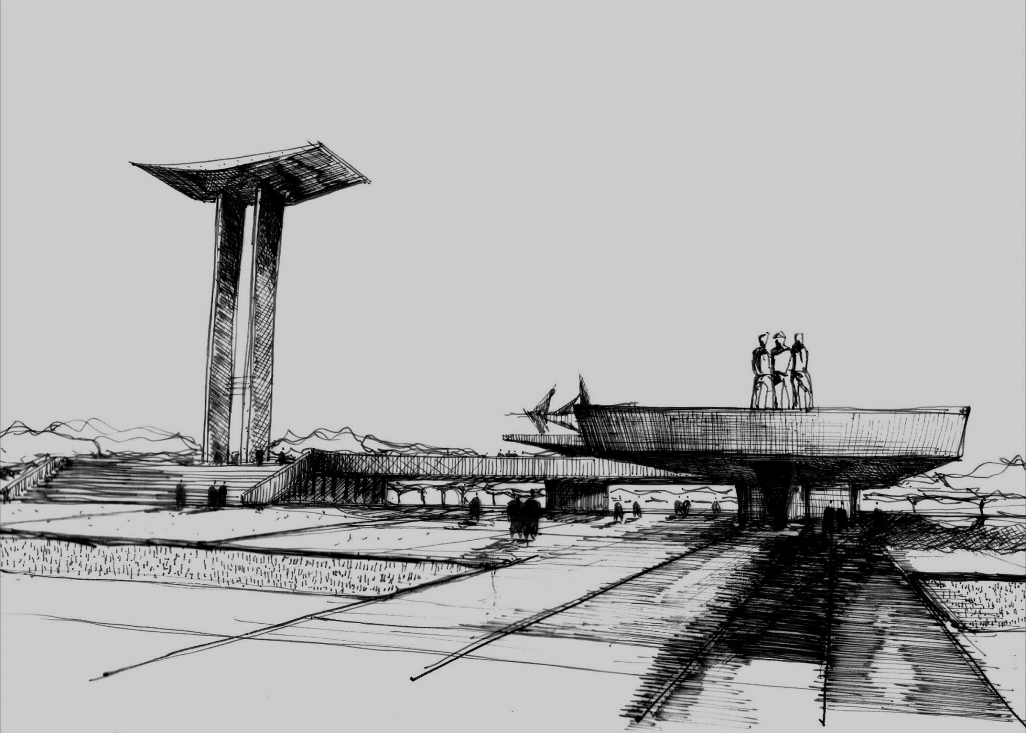

Slide 46
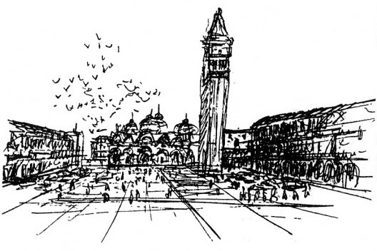
Piazza de San Marco - Paulo Casé

Slide 51
PERSPECTIVAS AXONOMÉTRICAS
A perspectiva axonométrica é uma projeção cilíndrica ortogonal sobre um plano oblíquo em relação às três dimensões do objeto representado.
Existem 4 tipos de perspectivas axonométricas:
Cavaleira
Isométrica
Dimétrica
Militar.

Slide 52
Perspectiva Cavaleira
A perspectiva cavaleira, também chamada de perspectiva cavalheira.
Os desenhos das praças militares eram geralmente, executados em projeção cilíndrica e o aspecto obtido dava a impressão de que o desenho havia sido colhido da cavaleira (obra alta de fortificação sobre a qual assentam baterias)
Na prática a face da frente conserva a sua forma e as suas dimensões, a face de fuga (eixo x) é a única a ser reduzida.

Slide 53
Perspectiva Isométrica
Iso quer dizer mesma; métrica quer dizer medida. A perspectiva isométrica mantém as mesmas proporções do comprimento, da largura e da altura do objeto representado

Slide 54
Perspectiva Isométrica

Slide 55
Perspectiva Isométrica
explodida

Slide 56
Perspectiva Dimétrica
A perspectiva dimétrica tem a sua construção conduzida da mesma forma que na perspectiva isométrica, com exceção da mudança de ângulo e escala em um dos eixos. Na perspectiva dimétrica a face da frente conserva a sua largura, a face de fuga (eixo x) é reduzida em 2/3.

Slide 57
Perspectiva Militar
A perspectiva militar é também chamada de perspectiva aérea e vôo de pássaro.
Na prática, os eixos x e y formam entre si um ângulo reto. Para construí-la é necessário reduzir as medidas do eixo z (eixo das alturas) em 2/3.
Caracteriza-se pela rapidez de entendimento e visualização.
A perspectiva militar 45/45
Mostra em verdadeira grandeza, os planos horizontais.
A perspectiva militar 30/60
Ponto de vista mais alto
Um dos planos verticais tem maior importância que o outro

Slide 58
Perspectiva Militar

Slide 59
Aplicação
Oblíqua (2 PF)
LH à altura do observador no piso térreo / Parte aparenta estar em Perspectiva paralela

Slide 60
Aplicação
Vista aérea - oblíqua – LH alta – 2PF

